Slide 1
СООБРАЌАЈНИ ЗНАЦИ
МАЈ,
2020
Второ одделение

Slide 2
Сообраќајни знаци

Slide 3
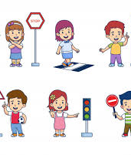
Сообраќај
Сообраќај е превоз на луѓе, роба, како и пренос на пораки, вести и информации.
За да се одвива безбедно сообраќајот, сите учесници во сообраќајот мора да ги познаваат и да ги почитуваат правилата на однесување во сообраќајот.
Во тоа ни помагаат СООБРАЌАЈНИТЕ ЗНАЦИ - Чувари на нашите животи

Slide 4
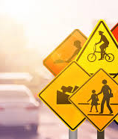
Сите знаци се поставуваат на десната страна на патот покрај коловозот.Се поставуваат така за да не им сметаат на пешаците и возилата на патот.
Сообраќајните знаци се делат на три групи:
ЗНАЦИ ЗА ИЗВЕСТУВАЊЕ
ЗНАЦИ ЗА ОПАСНОСТ
ЗНАЦИ ЗА ЗАБРАНА

Slide 5
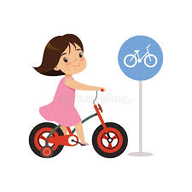
Сообраќајни знаци
ЗНАЦИ ЗА ИЗВЕСТУВАЊЕ
Сообраќајните знаци за известување на учесниците во сообраќајот им даваат информации кои се важни и корисни кога патуваме.
Овие знаци се во форма на круг.

Slide 6
Сообраќајни знаци
ЗНАЦИ ЗА ОПАСНОСТ
ОВИЕ ЗНАЦИ НЕ ОПОМЕНУВААТ ОД ОПАСНОСТ која ни престои. Се поставуваат пред опасното место,за учесниците во сообраќајот на време да се припремат .
Овие знаци имаат форма во облик на триаголник,основата им е жолта или бела.Рабовите им се во црвена боја,а симболите се со црна боја.

Slide 7
Сообраќајни знаци
ЗНАЦИ ЗА ЗАБРАНА
Сообраќајните знаци за забрана МОРА строго да се почитуваат.
Овие знаци имаат форма во облик правоаголник.

Slide 8
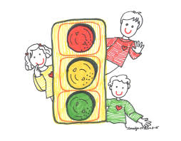
Сообраќајни знаци
СТОП !!!
СЕМАФОР
Подготви се !!!
СЕМАФОРОТ Е СВЕТЛОСЕН СООБРАЌАЕН ЗНАК.
Помини ја
улицата !ii

Slide 9
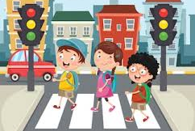
Сообраќајни знаци
ЗА ВАША БЕЗБЕДНОСТ ВО СООБРАЌАЈОТ-ПОЧИТУВАЈТЕ ГИ ПРАВИЛАТА ВО СООБРАЌАЈОТ !!!

Slide 10
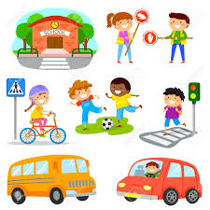
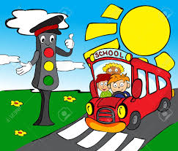
СЕКОЈ ДЕН –НЕКА БИДЕ БЕЗБЕДЕН
☺

